Slide 1
Проект
«Вместе весело шагать»

Slide 2
Нельзя превращать спорт из средства физического воспитания всех детей в средство борьбы за личный успех, нельзя делить детей на способных и неспособных к занятиям спортом, нельзя разжигать нездоровые страсти ажиотажем борьбы за мнимую честь школы.
Спорт становится средством физического воспитания тогда, когда он любимое занятие каждого.
В.А.Сухомлинский

Slide 3
Массовые соревнования - яркое, эмоциональное зрелище. Удовольствие от которых , возникает вследствие соучастия в них зрителя, которого привлекает высокий уровень развития двигательных качеств, смелые и решительные действия участников, их высокие достижения.

Slide 4
Цель проекта
Формирование у школьников навыков по организации и проведению различных туристских мероприятий в строгом соответствии с требованиями по технике безопасности

Slide 5
Задачи проекта
1. Научить организовывать практическое содействие в судействе;
2.Обеспечивать безопасность на этапах ;
3. Владеть техническими и тактическими приемами спортивного туризма

Slide 6
Контингент участников туристских мероприятий
Для учащихся школы
Для воспитанников детского сада
Для воспитанников детского и их родителей.

Slide 7
Типы мероприятия
туристско -массовые
Туристско -массовые мероприятия направлено на формирование физического развития человека, воспитание здорового образа жизни, привитие любви к занятию туризмом с малых лет.
рекреационно-оздоровительные
Рекреационная деятельность - это один из комплексных видов жизнедеятельности человека, направленный на оздоровление и удовлетворение духовных потребностей в свободное от время.

Slide 8
Подготовка к мероприятию
При подготовке - организатор выбирает судейскую коллегию в соответствии с их навыками и знаниями технических приемов спортивного туризма .
При написании положения и расстановки этапов - организатор и судьи знакомятся с местом проведения мероприятия , для поиска безопасных мест в соответствии с техническими данными этапа.
Схема организации и подготовки мероприятия делится на три основных направления :
- организация материально-технического обеспечения;
-разработка положения с описанием этапов ;
- подведения итогов.

Slide 9
Обеспечение безопасности на этапе
Чтобы ограничить возникновение аварийных ситуаций на туристских соревнованиях судья:
лично организует этап и проверяет его на соответствие к требованиям используемого снаряжения
обязан проговорить условия выполнения технического этапа в соответствии с условиями соревнований
организовать страховку участника во время выполнение задания .

Slide 10
Качества судьи
объективность
доброжелательное отношение к участникам
развитый кругозор
судейская культура
эрудиция
честность
принципиальность
решительность

Slide 11
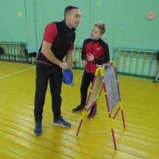
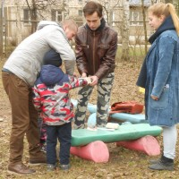
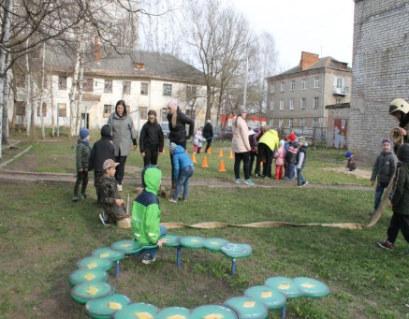
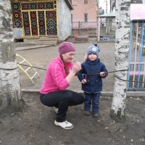
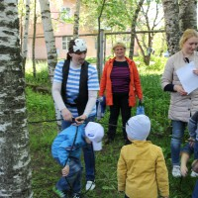
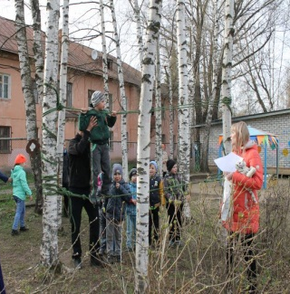
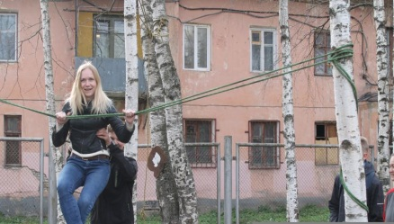
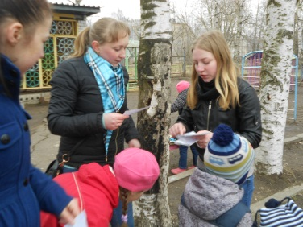
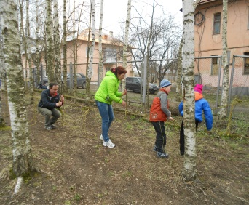
Мероприятия

Slide 12
Вывод
Сегодня школа становится важнейшим звеном социализации подрастающего поколения школьники, дошкольники и их родители , в процессе совместной деятельности получают огромный опыт взаимодействия друг с другом, происходит развитие партнерских отношений, культуры общения и коллективной творческой деятельности . У школьников же формируются организаторские, лидерские качества, представления о педагогической профессии, ее роли в жизни, развиваются способности к эмпатии и творчеству.

